Slide 1
Informasjon til foresatte

Slide 2
Skolens pedagogiske plattform
Vårt elevsyn er: Alle elever har ressurser til å lære og utvikle seg faglig og sosialt
Våre verdier er:
Modig – vi verdsetter initiativ og våger å prøve
Raus – vi har respekt og omsorg for hverandre
Bærekraftig – vi tar ansvarlige valg som tar vare på mennesket og miljøet

Slide 3
Stangnes Rå videregående skole
Antall elever: 593
Stangnes – 409
Rå – 184
Tilbud innenfor både yrkesfaglige utdanningsprogram, studieforberedende idrettsfag, påbygg til generell studiekompetanse, innføringstilbud og voksenopplæring

Slide 4
Skole – hjem samarbeid
Ved starten i hvert skoleår har vi møte med foresatte med informasjon om:
  innholdet og organiseringen av opplæringen
  hvordan dere som foresatte kan være med å medvirke
  Om rutiner og andre relevante forhold
  (Forskrift til opplæringsloven §11-1)

Slide 5
Vi inviterer foresatte til elever som ikke er myndig til minst en planlagt samtale i løpet av første halvår av skoleåret med informasjon om hvordan eleven arbeider, den faglige utviklingen, og hvordan eleven utvikler seg sosialt
Denne samtalen kan sees i sammenheng med elevsamtalen skolen gjennomfører; en samtale om den faglige utviklingen
(Forskrift til opplæringslovens §§ 9-6 og 11-1)

Slide 6
Foresatte som en ressurs
Forskning viser at som foresatt har du stor innvirkning på din ungdoms læring og skoleresultater
Videregående skole krever mye av ungdommene, både faglig og sosialt, derfor trenger de at du som foresatt bryr deg, er positiv og gir støtte

Slide 7
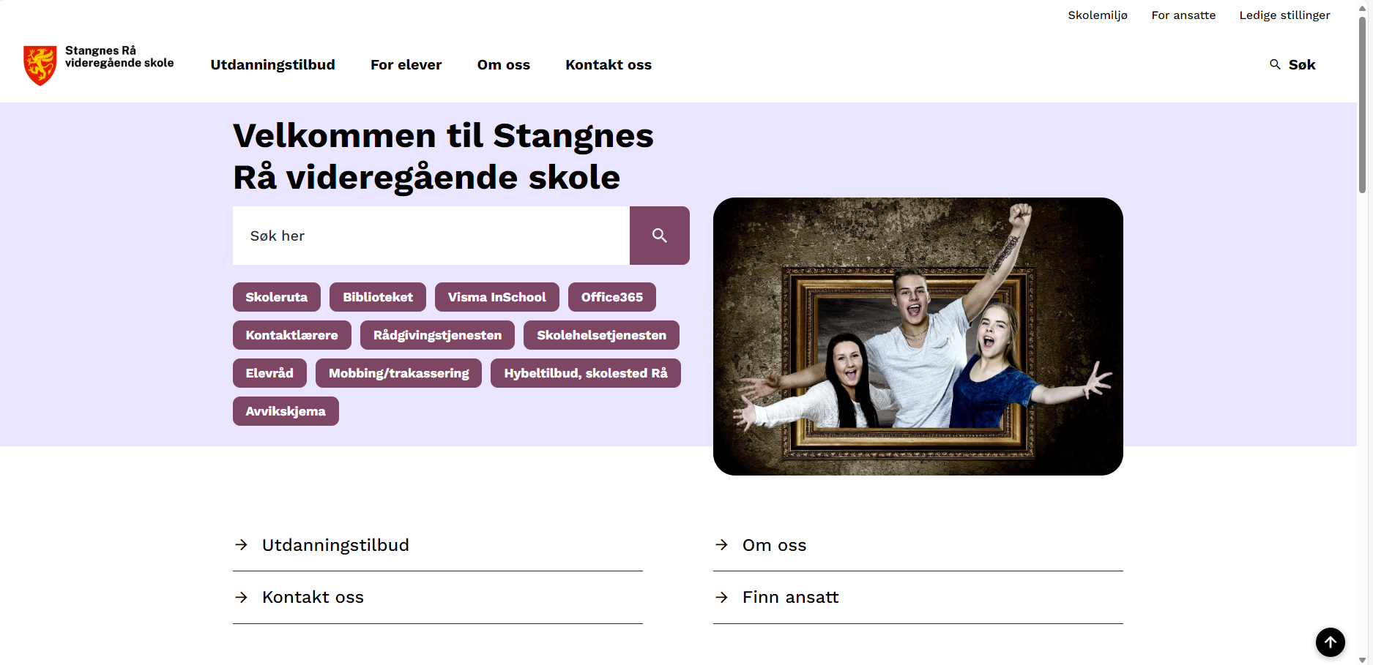


Slide 8
Foreldrepålogging til VIS, på skolens hjemmeside
https://stangnesra.vgs.no/
VIS-pålogging; bruk MinID (ikke velg FEIDE)
Her finner du timeplanen til din ungdom (den kan endres fra uke til uke).
Ved å klikke på leksjoner: Mer informasjon om klasser, undervisningsgrupper og (i venstremenyen) læreplaner med blant annet hvilke eksamensformer det er i fagene.
Elevfravær og eventuelle anmerkninger (OBS: rettigheter knyttet til myndighetsalder på elev, samt totalfravær og IKKE enkelttimer/dager)
Varslinger og meldinger fra ledelse eller lærer. (Varselbjelle øverst i menyen). Her har du også mulighet til å sende melding til skolen.
Mulighet til å redigere eget telefonnummer og egen e-postadresse.
Instruksjonsvideo for foresatte:
Visma InSchool - Introduksjonsvideo til foresatte – Visma InSchool (zendesk.com)

